Slide 1
西方哲学史考察十讲之一
—— 图腾禁忌与巫术仪式
梅春雷
2026.3.7

Slide 2
前言
“认识你自己，就是认识历史”—— 孔德
人应当用人类史来说明：
人类出现 -- 语言诞生 -- 图腾禁忌 -- 巫式仪式 -- 神话史诗 -- 宗教 -- 哲学 -- 科学
人是文化的产物；
人是政治（城邦）的动物；
人是理性（语言）的动物；
人是一切社会关系的总和；
人是权力话语规训的产物；
人是悬挂在自己编织的意义之网上的动物；
理解历史文化传统，才能理解世界，理解自己。

Slide 3
第一章 图腾禁忌与巫术仪式
新、旧石器时代生活方式及文化的变化
 | 旧石器时代 | 新时期时代 农耕定居。从猎杀到生产，希望控制自然规律（季节、雨水）， 确保农业收成。工具革新（钻木取火、陶器、石斧等）， 社会分工（巫师、手工业者）
生存方式 | 狩猎、采集，流动性强 | 农耕，畜牧，定居生活
图腾功能 | 血缘认同、区分族群 | 社会规范，管理秩序
禁忌特点 | 禁止捕杀或食用图腾物 | 与生产活动相关，播种、生长、收获等
巫术目的 | 控制狩猎，获取食物；模拟巫术为主，模拟狩猎过程 | 控制自然，祈求丰产；丰产巫术
仪式特点 | 洞穴壁画，模拟狩猎；法国拉斯科洞穴壁画 | 祭祀活动，祈求昌盛，风调雨顺； 首次出现祭祀行为，用祭品（粮食、牲畜）换取神灵的庇佑

Slide 4
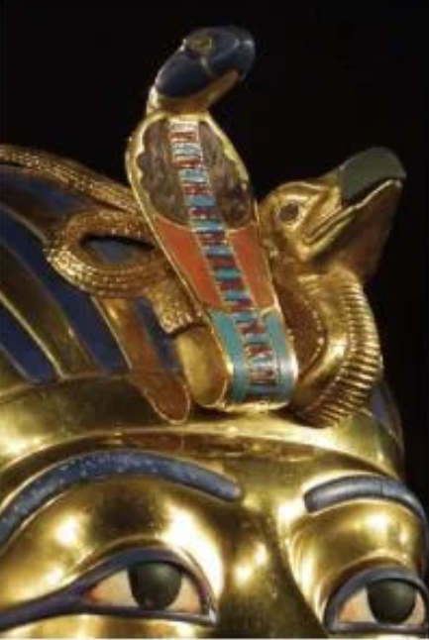
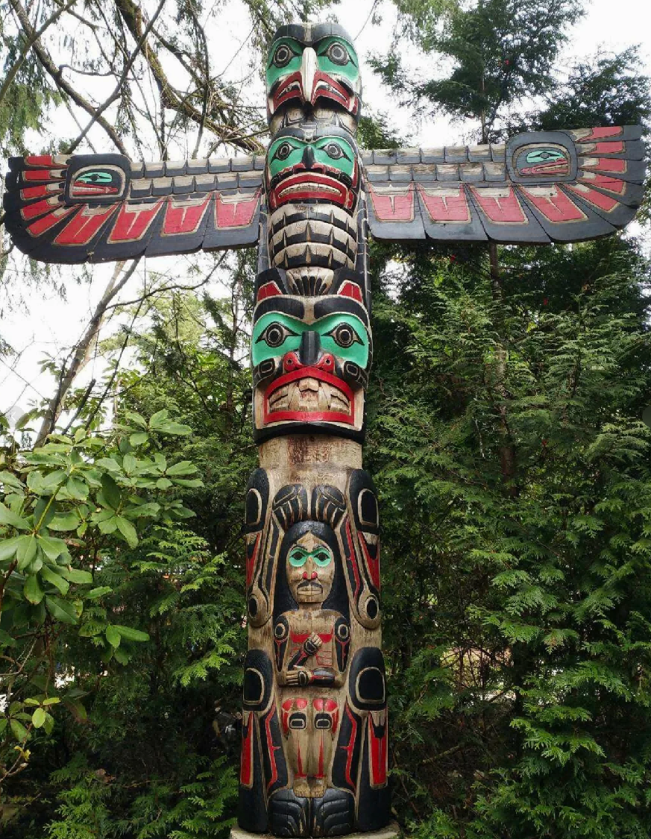
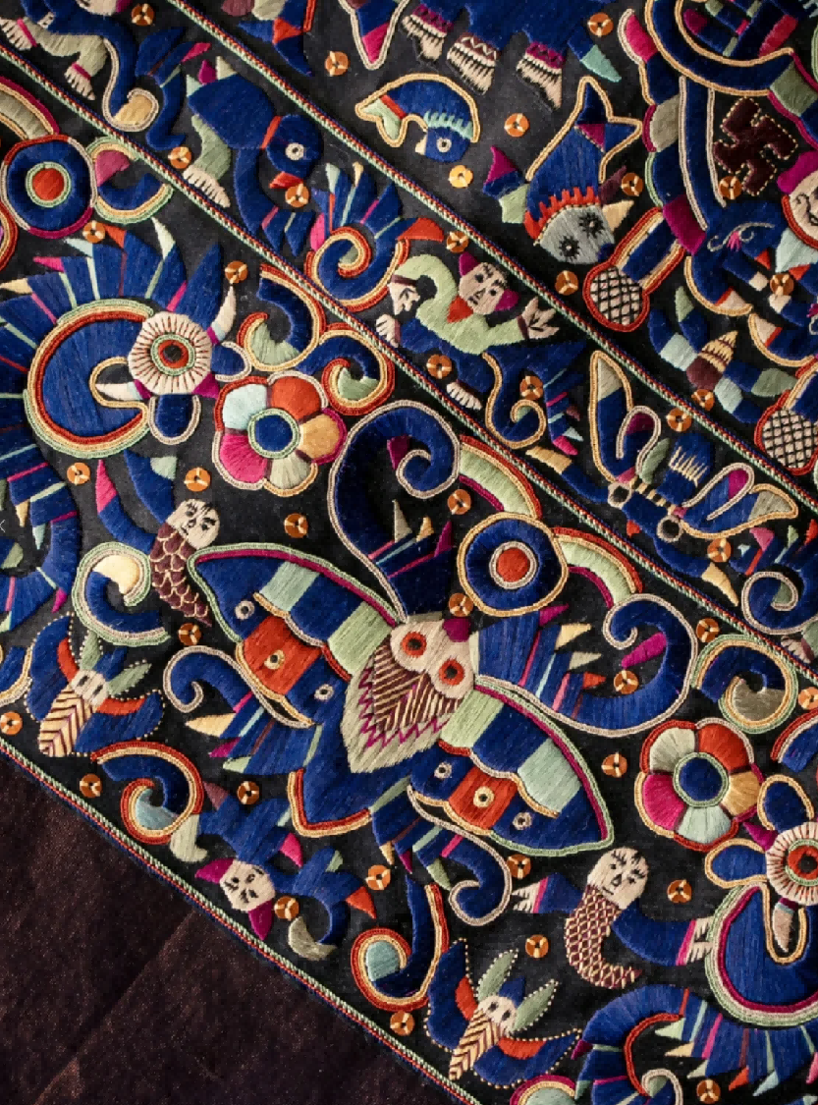
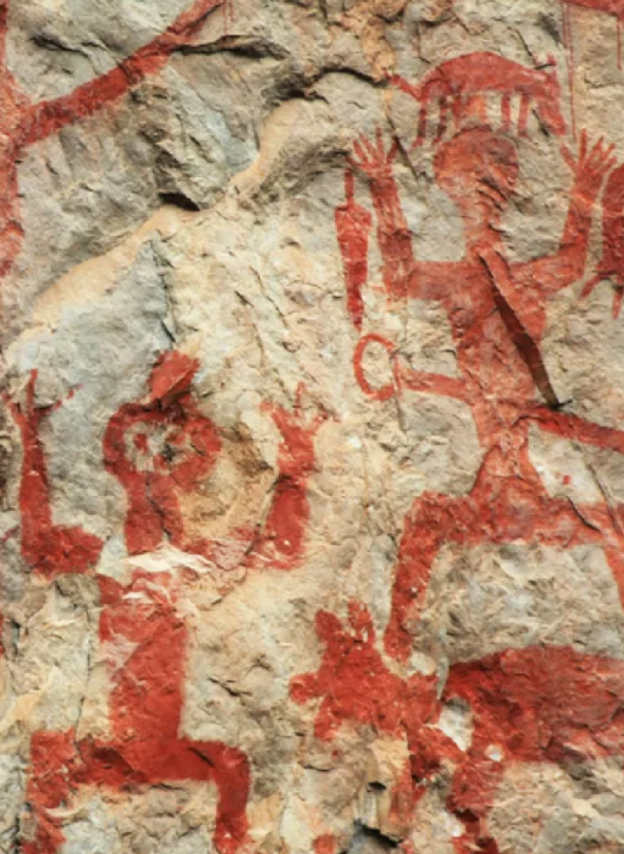
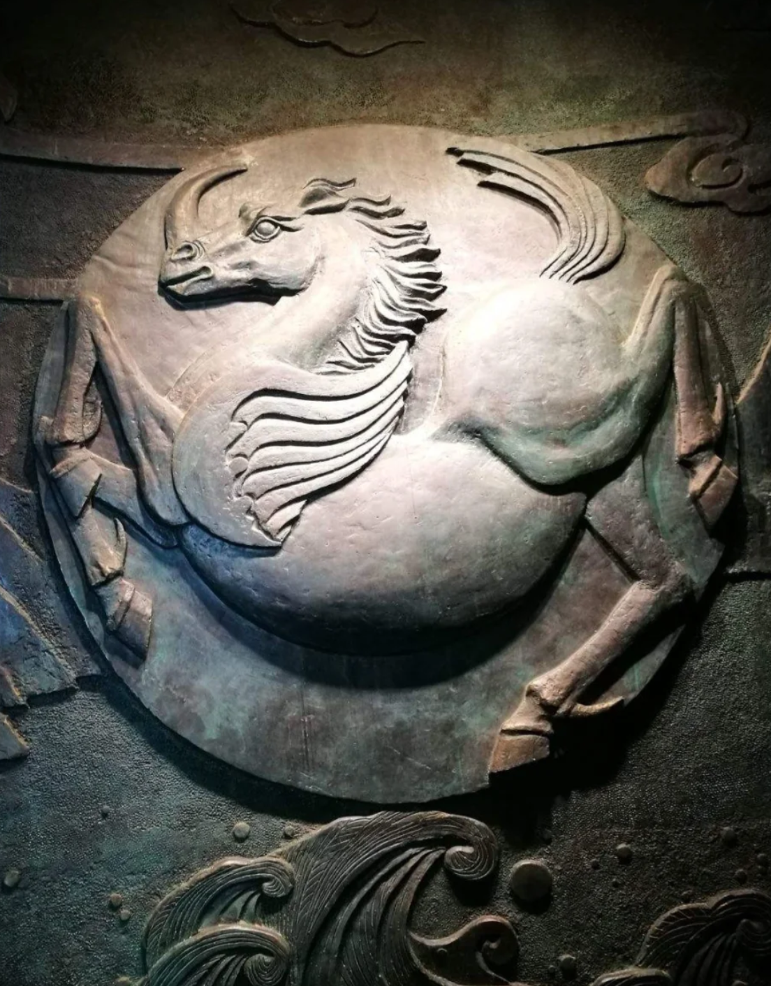

第一章 图腾禁忌与巫术仪式
一、图腾
Totem，原意为“亲属”或“象征”，是原始社会中某个氏族或群体所认定的与自己有特殊亲缘关系的自然物（如动物、植物自然现象），被认为是本部落（或氏族）的祖先，保护神或象征，是原始社群对自然万物的一种拟人化、亲属化的认知方式。
图腾的作用：
部落起源、食物丰收、繁衍、族徽、身份界定、族群自我认同、部落叙事、集体情感投射、获得某种能力（熊的力量、鹰的视力）、解释世界、凝聚部落等。
可以定义“我们是谁”、“我们从哪里来”等。
图腾思维并未消失、而是以更加世俗化，理性化的方式延续下来，成为人类组织社会表达认同、构建意义的重要工具。为什么人类依然需要“图腾”？
归属感需要，社交需求与尊重需求，身份认同，情感表达。
意义寻求，精神寄托。
简化复杂信息的本能。
埃及的眼镜蛇图腾
印第安人的图腾柱
苗族的蝴蝶图腾
图腾的当代表现：
国旗是国家精神的图腾，市花是城市气质的象征，Logo是品牌的精神图腾。这些现代符号，正是图腾思维在当代社会中的转化与延续。
每个时代的人类的处境面对的问题不同，但心里需求都是一致的。
壮族的青蛙图腾
锡伯族的马图腾
达斡尔族的鹰图腾

Slide 5
第一章 图腾禁忌与巫术仪式
二、禁忌
Taboo，指某些被禁止接触．言说或行动不可做、不可说、不可触、不可视的事物、行为或人，通常带有神圣或危险的意义，违反禁忌可能带来灾难或惩罚，通常出于对超自然力量的敬畏或对秩序的维护。它既是宗教敬畏的初级形态，也是社会规范的早期形式，树立行为的边界。
禁忌类型：
图腾禁忌：禁杀禁食、禁止接触、禁止窥视；（图腾、武器、身体部位等）。
生产禁忌：狩猎禁忌（出猎前禁止与女性同房）、农耕禁忌（播种时禁止喧哗，担心噪音会惊走谷魂）。
饮食禁忌：孕妇禁止吃兔子肉（怕生出兔唇孩子）或螃蟹（怕胎位横生）。战士禁止吃动物内脏（怕变得胆小）。
性禁忌：乱伦禁忌、经期禁忌、隔离居住。
首领/圣女/巫师禁忌：如圣女脚不沾地、不吃普通人做的饭，以保持神圣力量不被污染；巫师在施法期间禁止说话或进食，以防法术失效。
神圣与世俗对立（禁忌往往与神圣、污秽、灵力等超自然观念有关）
强制性与恐惧感：违反可能带来超自然的惩罚（如神罚、厄运、疾病），而不仅是社会谴责。
非理性与情感驱动：很多禁忌并非出于明确的逻辑，而是基于传统恐惧或象征意义。
Taboo-nomos-Law的演变过程：
Taboo是nomos中最神秘、最具约束力的一部分，“神秘核心”
nomos是更为广泛的社会习惯与传统， “世俗延展”（实践导向）
nomos含义多样，可指：Law Custom，Tradition Norm（社会规范)
表现：
婚丧嫁娶、劳动分工、侍客之道、清规戒律、社交礼仪规范、禁食的动植物......
神秘的、宗教的、情感与驱动的 → 理性的、法律的、文化的、道德的
禁忌思维：从神秘约束到文化自觉。

Slide 6
第一章 图腾禁忌与巫术仪式
二、禁忌
当代社会的表现：
避讳语言（委婉表达、敏感词、神名／首领名／父名…)
国家象征禁忌：国旗、国歌、领袖形象、政治正确…
宗教与文化禁忌：饮食、服饰行为规范、戒律、清规、祭祖
道德及社交禁忌：隐私、性、暴力、歧视、收入年龄（女性）、近亲不婚、乱伦禁忌
组织内部规则：潜规则、不成文规定、规矩、不可人身攻击、着装规定…
禁忌思维并未消失，而是以更加隐蔽、内化、文化化或制度化的方式延续下来。
当代禁忌更多是著于社会功能、道德秩序与群体利益，通过内化的规范约束个人行为。尽管它们不一定有超自然来源，但违反时仍会感受到强然的道德压力或羞耻感、类似于原始禁忌中的心理效应。在心理机制与社会功能上，依然延续了图腾禁忌的底层逻辑：通过限制与象征，建立秩序、表达认同、维护信仰。
图腾与禁忌的认知基础：
基于直观感知与拟人化思维、尚未形成抽象概念。
万物有灵观念（animism）普遍存在，认为自然界的一切都有灵魂或精神，自然崇拜。
原始分类思维：通过二分法来认知世界，自然--文化、生--熟、清洁--污染、神圣--世俗、我们--他们、能吃--有毒…
联想与互渗思维Paicipatory Thinking、互渗律Law of Participation，认为人、物、神灵之间可以相互影响、渗透、转化，尚未形成清晰的“主体--客体”分离，认为精神、物质、社会之间存在“交感”或“共振” 对图腾的行为会直接影响人自身的命运。
恐惧与敬畏心理：人类面对自然力量与社会风险时尚未掌握控制手段，倾向于通过禁忌建立安全边界。
预防性思维Preventive Thinking：防患于未然，通过事先限制某些行为，避免潜在的灾难、疾病、或神灵愤怒，“预警机制”。
整体性思维Holistic Thinking：人与自然社会与灵性，个体与群体被视为有机整体，图腾警忌体现了“人--图腾--自然--神类”之间的相互关联与统一。
象征性思维Symbolic Thinking：图腾本身是一种符号，代表了氏族的身份起源、力量或精神。禁忌则是一种象征意义的维护，防止被玷污或削弱符号创造。

Slide 7
第一章 图腾禁忌与巫术仪式
二、禁忌
意义：人类早期认知世界、组织社会的一种模式，即用可见的，具体的形象去表达不可见的抽象的意义。
社会功能：
建立群体认同与社会秩序，为群体提供身份与归属感，强化内部凝聚力和认同。
解释自然现象、提供初步的行为规范、是人类早期世界观与价值现的萌芽。
应对未知与恐惧、确立行为世界、心理安全。
宗教基础：
神圣与世俗的二分观念。
对特定对象的崇拜与敬畏。
群体共享的信仰体系与行为规范。
涂尔干：图腾是社会神圣的原始表达，禁忌则是划分神圣与世俗的界限。代际传承，仪式强化。
小结：
图腾禁忌的认知与思维图谱。
认知基础：万物有灵、原始分类、互渗思维、联想思维。
心理基础：敬畏、恐惧、归属感、神秘体验。
社会基础：氏族认同、群体区分、文化传承。
特点：神圣性、群体性、非理性、传承性、情感性。
思维模式：整体性、象征性，互渗性，神圣--世俗二元、预防性。
人类早期对社会、生命、死亡、社会秩序及超自然力量的原始认知、情感表达与实践方式，并在人类文明的发展过程中，逐步演化，交织共同构成了神话、宗教的雏形与基础。

Slide 8
第一章 图腾禁忌与巫术仪式
三、原始巫术primitive Magic
巫术是人类试图通过特定行为（如舞蹈、歌唱、符咒、献祭等）直接操控自然或超自然的力量以实现某种目的（如狩猎成功、降雨、治病、丰收、繁衍、平安等）的实践；是人类面对自然与生活的不确定性时，试图通过自身行为主动影响神秘力量的体现。
原始社会巫师的作用与地位：
精神领袖，医疗专家，气象预报员，司法仲裁者：连接神人，通常是部落首领兼任，被视为神的代言人；不仅治病、祈福，更是部落精神秩序的支柱。巫师是部落的活字典，掌握着神话、禁忌和仪式知识，负责解释一切超自然现象。
两类：
模仿巫术（同因同果）：相似律、同类相生，如模仿下雨动作来祈雨。
感染巫术（接触影响）：如使用某人的头发或物品来对其施加影响，接触律，触碰过就有联系。
巫术失败后，是否会被惩罚？
通常不会。原始思维有一套严密的“免责机制”来保护巫师：
① 神力对抗论：神灵不在家，或者恶灵干扰；将失败解释外部化。
② 仪式瑕疵论：参与者心不诚，触犯了禁忌，或仪式用品不干净；将责任转移给信众。
③ 替罪羊机制：寻找替罪羊，如外族人、内部叛徒等来顶罪。
巫术反映了人类“以人为中心，试图控制神秘力量”的早期思维方式，属于前科学时代的“技术性”信仰，科学思维的前身，但缺乏实证基础。代表早期人类对因果关系的初步探索，带有强烈的主观意愿投射。
巫师恐惧症：无人敢做巫师。
部落发生不良事件，成员恐惧隐藏在部落内部的邪恶巫师，无人敢承认（印尼）。
巫师承担责任，失去部落信任，面临生命威胁；巫师成为高危职业。（缅甸克钦部落、中国境内的景颇族）。
双重角色，巫师既是治病救人的医生，也可能是施展魔法害人的凶手。南美亚马逊、雅诺马米人的“黑魔法”禁忌。巫师虽然拥有极高地位，但也背负着沉重的禁忌与恐惧。
女巫审判、猎巫行动。坦桑尼亚、巴布亚新几内亚（钦布省）至今仍盛行残忍的女巫审判，导致人人自危。
与图腾禁忌的关系：
巫术建立在图腾信仰和禁忌体系之上，是更主动的“控制”尝试。
巫师／萨满作为沟通人神的中介，是早期知识与权力的集中者、通灵者、治疗者、仪式主持者。

Slide 9
第一章 图腾禁忌与巫术仪式
三、原始巫术primitive Magic
巫术与宗教的关系： 巫术不同于宗教中的祈祷与奉献（被动祈求神灵），而是更强调“技术性操作”，如咒语、符箓、仪式、动作…
相似点：都相信超自然力量的存在，都有仪式行为。
不同点：巫术通常不依赖对某个至高神的信仰，而是相信人可以通过特定方式操控自然或灵界。宗教则更强调对神圣事意志的敬畏与顺从。
随时间推移，许多巫术实践被吸收进宗教体系，成为宗教仪式的一部分，或者被宗教视为异端而排斥。
宗教中的仪式与巫术性元素
表现：
主流宗教中也包含大量仪式行为、如祈祷、礼拜、斋戒、朝圣、驱魔、洒圣水、念咒等。某些宗教实践，如天主教的圣徒崇拜、佛教的法事开光、道教的符咒、带有明显的巫术特征，即相信通过特定的语言、行为或物品可影响超自然力量。
无论是祈福、祛病还是寻求超自然干预，其心理动机与原始巫术一致。
 | 原始巫术 | 图腾禁忌
起因 | 与生存直接相关 | 与社会组织相关
核心功能 | 控制自然、影响命运 | 确立认同、规范行为
思维基础 | 交感律，模仿律（弗雷泽） | 类比分类，神圣化（涂尔干） 互渗整体，象征、预防
演化路径 | 个体/群体生存巫术 → 与宗教融合或消退 | 图腾象征→社会规范→宗教整合或遗留
图腾与巫术都用于解释和建构人类与自然的关系
巫术当代表现形式 | 核心特征 | 延续原因
民间巫术信仰 | 神婆、风水、驱邪、占卜 | 文化传统、心理需求、医疗资源不足
新纪元灵性文化 | 水晶疗愈、能量清理、塔罗占卜 | 现代性焦虑、灵性探索、全球化影响
宗教仪式 | 祈祷、驱魔、朝圣、符咒 | 信仰需求、社群凝聚、心理安慰
流行文化中心 | 塔罗、魔法、占星、星座、算命 | 情感出口、生活美学、神秘、非理性、娱乐消费、审美趣味、心理投射、玄幻影视
心理仪式与自我实践 | 冥想、自我暗示、吉祥物、 幸福符/数字、配饰 | 情绪调节、生活意义、个体化需求、 自我安慰

Slide 10
第一章 图腾禁忌与巫术仪式
四、仪式 (Ritual)
连接人、神、社会的桥梁。是图腾信仰、巫术实践与神话叙事的具体展开方式。是信仰的行为化与象征化，图腾崇拜通过特定仪式来表达敬意，巫术通过仪式来实施。神话中的创世故事通过祭祀或节庆仪式来重演或纪念，具有强烈的象征性与集体性，外在形式。
功能：
沟通人神，如祭祀。
强化社会团结，如成立礼、婚礼。
传递信仰与价值观、通过重复性、象征性，强化社会记忆、身份认同和社会凝聚力。
随着仪式的系统化与规范化，成为宗教、政治、伦理生活的重要组成部分。仪式中的道具、动作、符号被认为具有“实际效力”。
个体生命中的关键阶段（出生、成年、婚姻、死亡）都需要特定的仪式来完成社会与精神上的转换，从而建立新的身份与秩序、社会关系。
仪式的当代表现：
社会集体活动都伴随着各类型的仪式：国庆、春节、阅兵、拜祀。
活义﹣仪式﹣意义表达、符号 - 对象意义 - 解释（共同体）
为什么原治巫术仪式在当代依然存在？
1．人类心理需求的普遍性
控制感（安全感）需求：面对未知、疾病、灾难，人类始终希望以某种方式影响或预测未来，巫术正是这种心理的早期表达。
归属与认同：仪式强化个体与群体之间的联系、满跃对归属感、文化、身份的需求。
意义寻求：人在面时生死、苦难、转折时，总希望找到超越性的解释与安慰，巫术与仪式提供了这样的途径。
2．文化惯性与传统延续
巫术仪式是传统文化的重要组成部分，不断变形、重组、适应。
3．现代性的悖论
意义危机、情感疏离、生态焦虑，巫术仪式恰恰填补了理性无法覆盖的心灵领域，提供一种“体验性”的真实，对科学理性的反思与补充。
4．巫术与科学的心理机制相似
人类学家如布留尔、列维-斯特劳斯指出，巫术与科学一样，都是人类试图理解并操控世界的努力，只是方法不同。巫术基于联想与象征逻辑，科学基于实证与逻辑推理，都是人类对秩序与控制的渴望。
原始巫术仪式并未真正远离我们，它们以新的面貌嵌入当代社会的肌理之中，既是古老心理与文化的延续，也是现代人在面对复杂世界时不断寻求意义、控制与连接的方式。
巫术是人类理解世界的一种原始语法，仪式是人类表达信仰与情感的一种古老艺术。今天，依然以各种方式讲述着人类对未知的敬畏与希望。

Slide 11
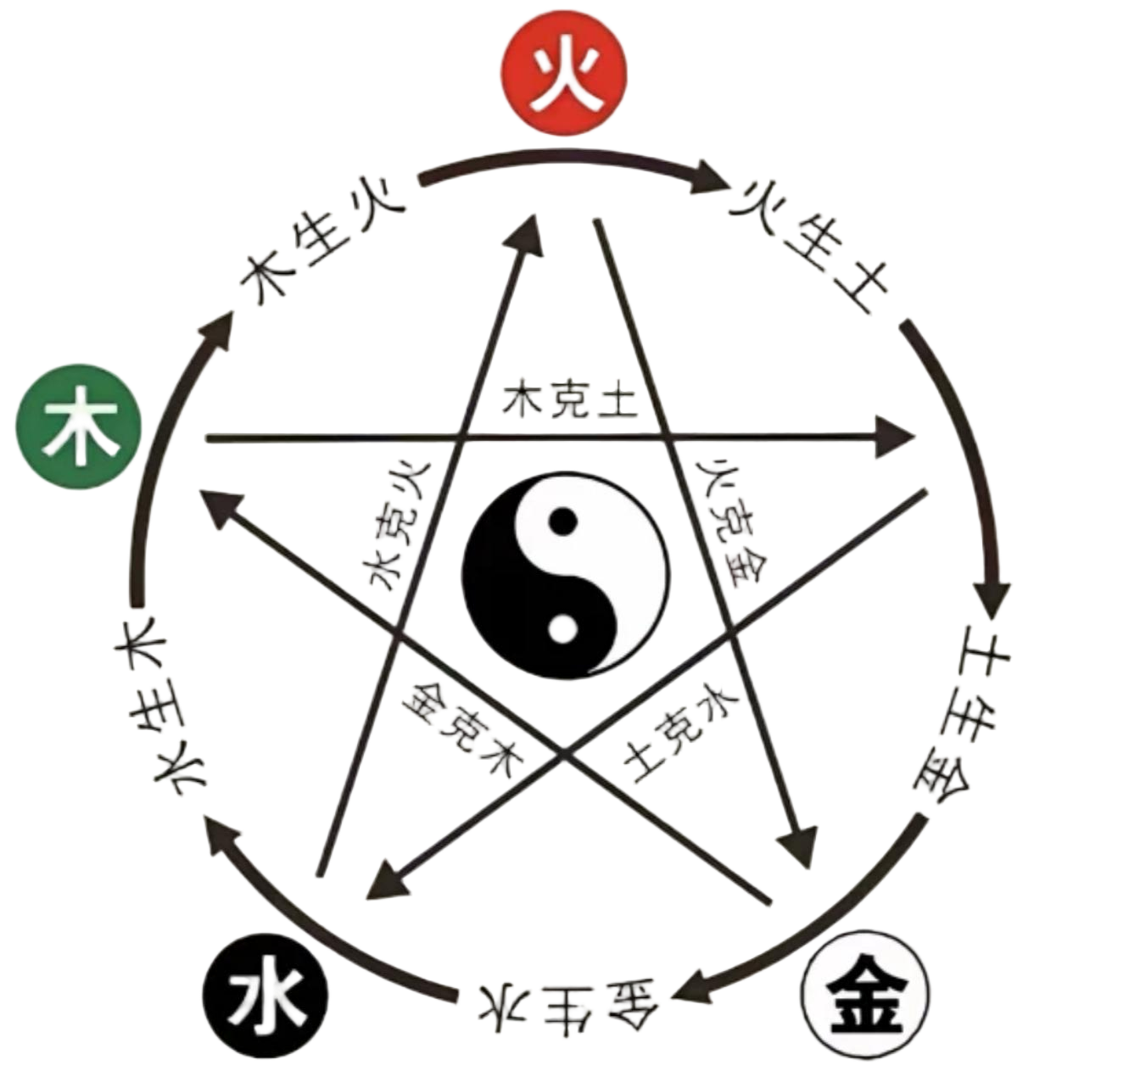

第一章 图腾禁忌与巫术仪式
五、原始社会事物分类方法的特点
图腾中心，世界被分为两类：图腾相关的，非图腾相关的；
具象化、拟人化、神秘主义；
体现不同生存环境的影响，农耕、游牧、海洋；
万物关联，泛灵论；
循环时间，时间与机遇相关（播种、收获、祭祀、婚配、仪式）；空间地盘化，部落中心主义；
二元对立，等级色彩（尊卑、大小、高低），男女、左右、生熟、神圣世俗、天地、阴阳...
原始社会的事物分类系统，本质上就是一部“部落生存指南”。
它不是现代科学那种追求客观真理的“知识”，而是一套围绕生存境遇构建的“实用鉴别系统”。
三个核心特征：
1. 分类标准：以“生存价值”为唯一尺度
2. 分类逻辑：以“身体经验”为认知基础
3. 分类目的：服务于“部落认同”与“生存繁衍”
中国古代的事物分类方法：
后天八卦图
阴阳五行图

Slide 12
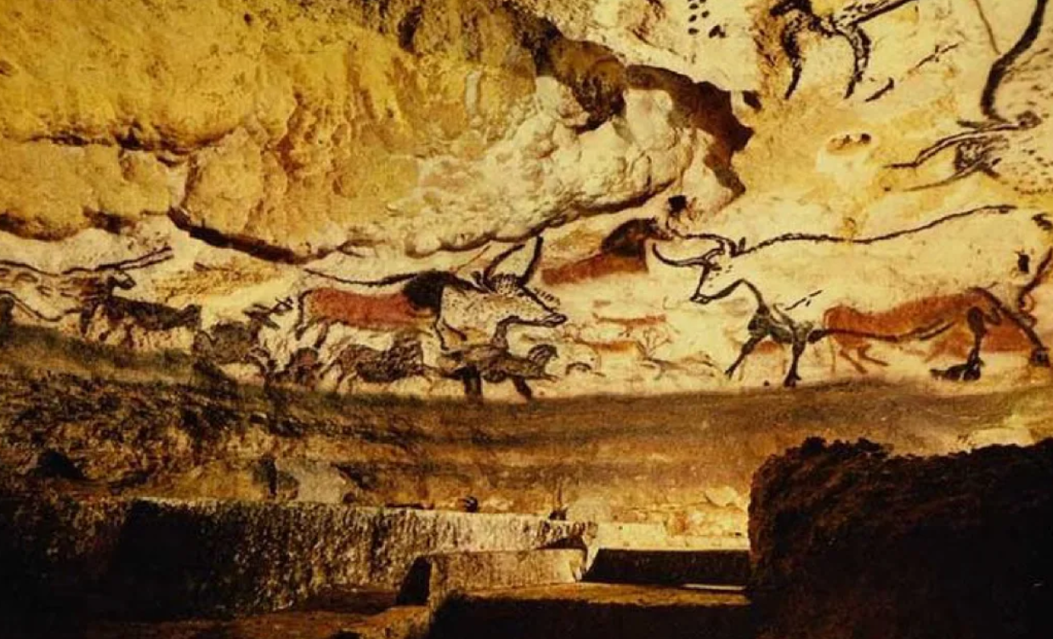
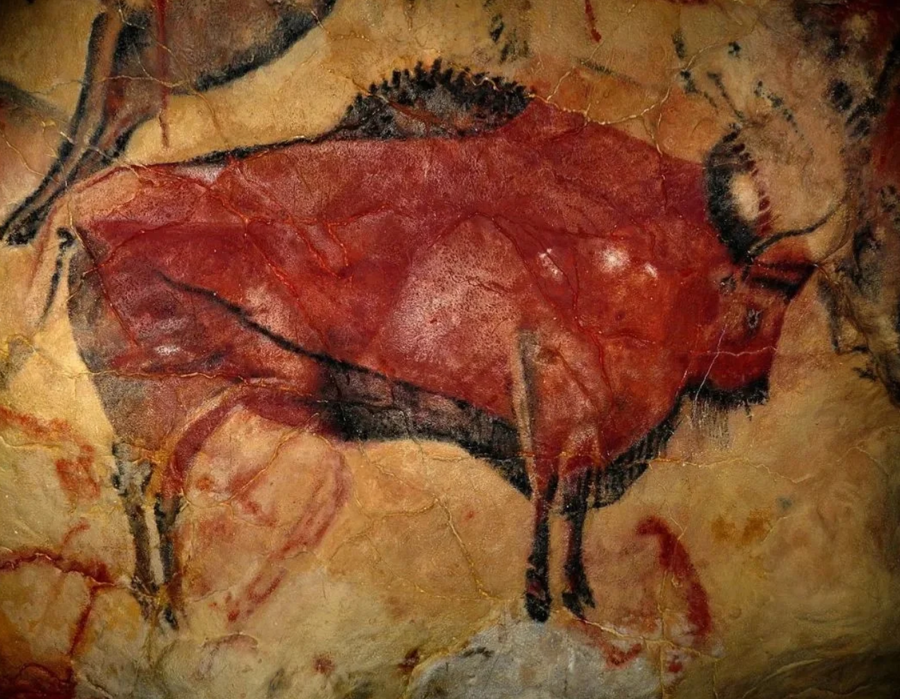
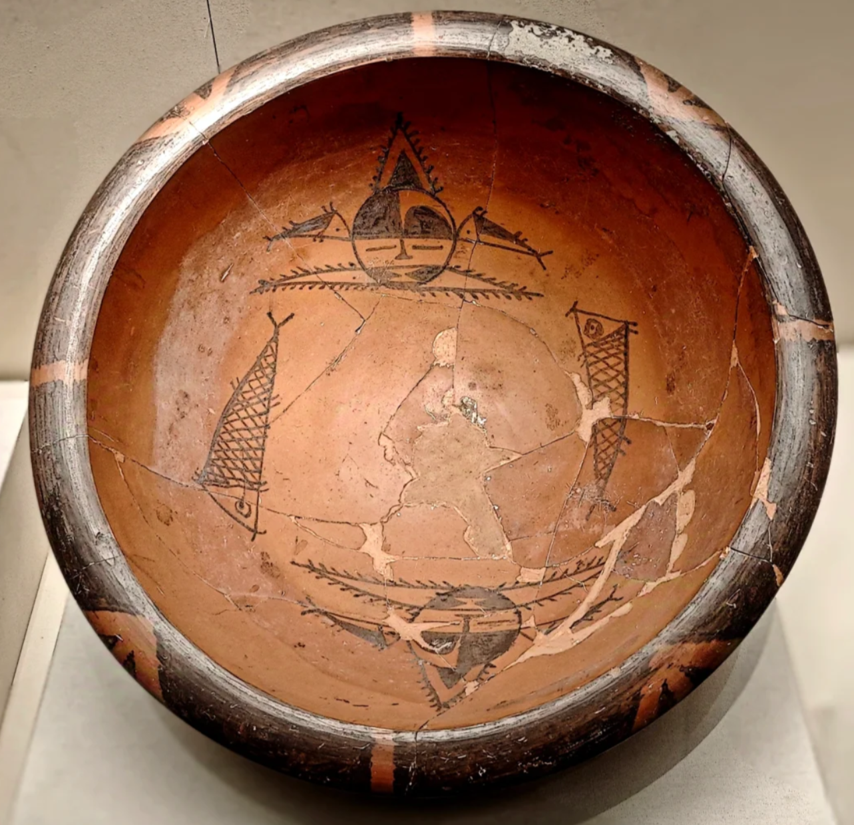
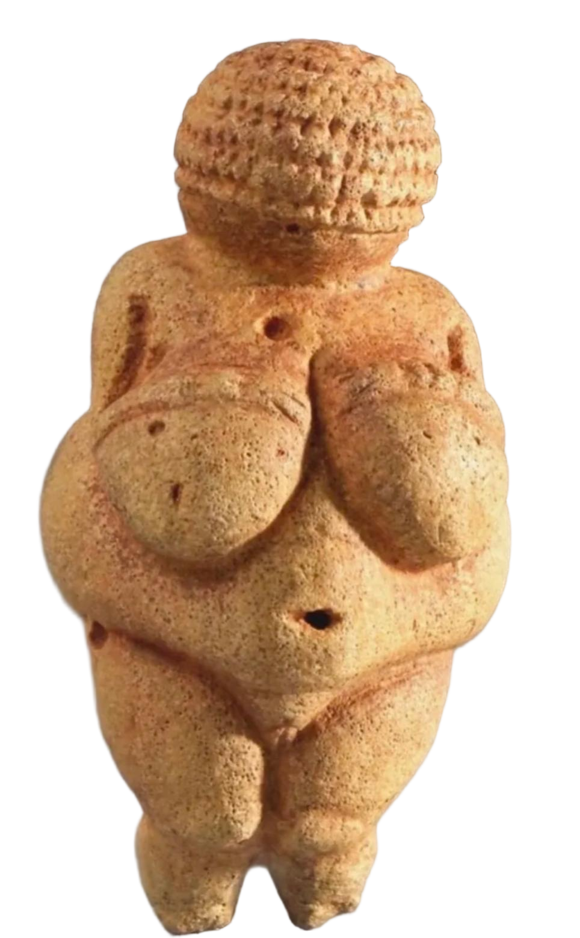
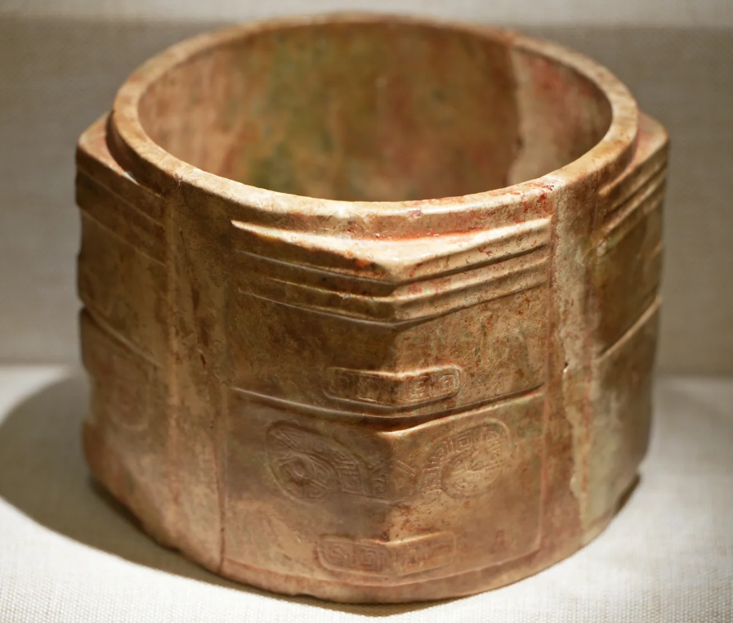
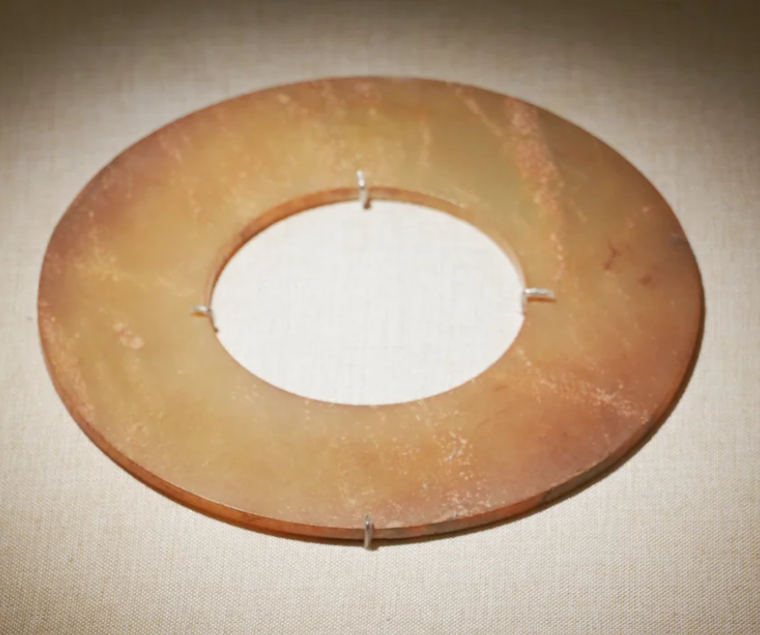
第一章 图腾禁忌与巫术仪式
六、新旧石器时代的艺术表现
在旧石器时代，艺术主要服务于生存与繁衍，表现为狩猎巫术；而到了新石器时代，随着定居和农业的发展，艺术转向了生殖崇拜与祖先祭祀，呈现出几何化的特征。
一、 旧石器时代：狩猎巫术与洞穴艺术
这个时期的人类过着狩猎采集生活，艺术的核心目的是通过交感巫术来祈求狩猎成功和族群繁衍。
二、 新石器时代：农耕祭祀与几何艺术
随着农业的出现，人类开始定居，艺术的主题从“猎杀动物”转向了“祈求风调雨顺”。
艺术表现：
洞穴壁画
艺术表现：
几何化纹样
法国拉斯科洞窟壁画
西班牙阿尔塔米拉洞窟壁画
人面鱼纹彩陶盆（仰韶文化）
母神雕像
玉器与祭祀
《威伦道夫的维纳斯》
玉琮
玉璧

Slide 13
第一章 图腾禁忌与巫术仪式
七、原始文化的人类学考察
图腾、禁忌、巫术、仪式的相互关系：
图腾与禁忌：构建神圣的防火墙，图腾是禁忌的根源，禁忌是对图腾的敬畏与保护；
图腾与巫术：巫术是图腾力量的放大器，图腾是巫术的力量来源，巫术是图腾的显灵方式；
禁忌与仪式：
仪式为部落定期能量充值，仪式是禁忌的“例外”与“释放”，禁忌是仪式的“日常”与“克制”。仪式期间可以暂时打破禁忌，有些行为是为了与神合一不算亵渎，仪式结束后，禁忌恢复。
巫术与仪式：
仪式是巫术的舞台，巫师是仪式的内核；仪式包含一套固定的流程如舞蹈、念咒、献祭等，这套流程本质上就是一套巫术操作程序，通过巫术手段影响现实。
四者共同编织了一张严密的网，既解释世界（图腾），又规范行为（禁忌），还提供了解决问题的工具（巫术），并通过定期活动（仪式）让者一切变得牢不可破。
图腾与禁忌是一体两面的，巫术与仪式是表里关系，巫术是内在逻辑，仪式是外在表现形式。
四者起源的先后顺序：
共同起源，共生说；
“认知发生学”视角强行排序：图腾（认同）- 禁忌（规范）- 巫术（操作）- 仪式（固化）

Slide 14
第一章 图腾禁忌与巫术仪式
七、原始文化的人类学考察
原始思维的人类学解释：
19世纪末，古典进化论，弗雷泽，《金枝》，人类心智的进化；认为原始思维（巫术）是低级的、错误的，是人类理性不成熟的产物。带有强烈的西方中心主义色彩，将非西方社会视为“活化石”。
20世纪初，法国社会学学派，列维-布留尔，《原始思维》，集体意识与原始逻辑；认为原始思维是非逻辑的、神秘的（互渗律），将其归位“非理性”，与现代逻辑思维有本质区别。
功能学派：文化是活的有机体。
马林诺夫斯基：文化习俗各有实际功能，如缓解焦虑、维护团结、提高能力等等。
拉德克利夫-布朗：强调社会的整体性，认为社会像人体一样，各个器官（制度）互相依存。亲属制度、图腾崇拜等功能在于维持社会结构的稳定。
20世纪中叶，结构主义，列维-斯特劳斯，《野性的思维》，文化的深层结构。原始思维是高级的、具体的科学，它通过“修补术”对世界进行精细分类，其逻辑严谨性不亚于现代科学。其逻辑建立在具体感知和二元对立的基础上，而非抽象符号。斯特劳斯强调文化相对主义，认为不同文化只是不同的认知体系，没有高下之分。
从进化（弗雷泽）到结构（斯特劳斯）；
从神秘（布留尔）到逻辑（斯特劳斯）。
20世纪后期：解释与反思，“谁在说话？”
- 解释学人类学：文化是文本。
格尔茨：文化不是藏在行为背后的密码，而是公开的符号（如眨眼、斗鸡）构成的，人类学家的工作是记录这些符号，并解释当地人自己是如何理解这些符号的。
“人是悬挂在自己编织的意义之网上的动物。”
- 反思与权力：谁在书写“他者”？
萨义德：东方学，西方学者笔下的东方并非真实的东方，而是西方为了确立自身优越性尔现象和建构出来的他者。《东方学》。
马尔库思&费彻尔：人类学写作应该具有实验性和反思性，要意识到作者的主观性，应尝试让被研究者发出自己的声音。《作为文化批评的人类学》。
人类学发展脉络：
从猎奇看热闹（进化论），到解剖看门道（功能、结构）、再到反思谁在看（解释、权力）。

Slide 15
第一章 图腾禁忌与巫术仪式
七、原始文化的人类学考察
列维-斯特劳斯《原始思维》简介：
列维-斯特劳斯（Claude Lévi-Strauss）作为结构主义人类学的奠基人，他彻底颠覆了将“原始思维”视为“非理性”或“前逻辑”的传统观点。在他看来，从旧石器时代的巫术仪式到现代文明的科学理论，人类认知世界的基本逻辑（即“结构”）是一脉相承的，区别仅在于操作媒介和抽象层级的不同。
一、 核心观点：原始思维并非“迷信”，而是“具体科学”
二、 逻辑的延续：从“修补术”到“工程师”
旧石器/新石器时代：修补术（Bricolage）
现代文明：工程师（Ingénieur）
三、 实证与思辨的区别：操作媒介的升级
总结：
依照斯特劳斯的观点，图腾禁忌和巫术仪式绝不是愚昧的迷信，而是人类在特定历史阶段（旧石器/新石器时代）最先进的“认知技术”。它们与现代科学一样，都是人类心智为了理解世界、控制环境、谋求生存而创造出的“符号系统”。人类文明的发展，不是从“非逻辑”走向“逻辑”，而是从“具象的逻辑系统” 演进为 “抽象的逻辑系统”。

Slide 16
第一章 图腾禁忌与巫术仪式
八、原始文化中对世界及自我的理解
在原始社会，图腾禁忌与巫术仪式构成了人类最早的“世界观操作系统”。
这套系统通过“万物有灵”（Animism）和“交感巫术”（Sympathetic Magic）的逻辑，回答了“世界是什么”、“生命为何存在”以及“我们是谁”这三个终极问题。
一、 对世界的理解：万物有灵与神秘互渗
二、 对生命意义的理解：循环与回归
三、 对自我的理解：集体人格与图腾化身
总结：神话的预备，命运概念呼之欲出
图腾与巫术时代的人类，通过将世界人格化（万物有灵）、将生命循环化（灵魂不灭）、将自我集体化（图腾认同），在充满未知和危险的自然界中，构建了一套能够自圆其说的生存哲学。这套系统虽然不科学，但却有效地缓解了人类的生存焦虑，并为后来更复杂的神话和宗教体系奠定了基础。
在神话体系建立之前，人类对世界的认知更接近“泛灵论”。他们认为一切事件（生老病死、打雷下雨）都是某个“灵”在其作用，灵是个体的、具体的，而不是抽象的命运法则。在当时看来就是不可预测的自然力和纯粹的偶然。没有“注定”，只有“发生”。
神话出现是一个巨大的飞跃，当人类开始用拟人化的神祇来解释世界时，命运这个概念才真正诞生。神有意志，有喜好，有计划。于是，人类的遭遇不再是无缘无故的偶然，而是神的安排或前世注定的因果。神话将混沌的自然力秩序化，从而产生了“命运”的观念，成为一个可以被讲述、被敬畏的抽象法则。

Slide 17


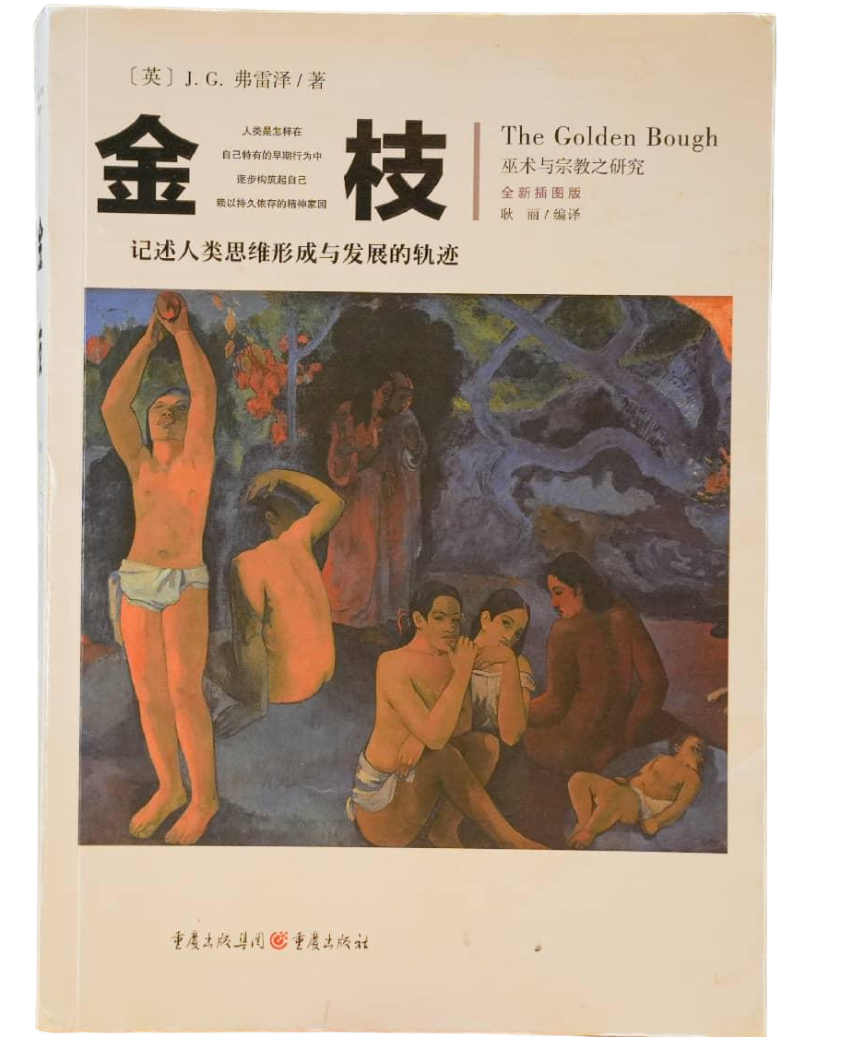
第一章 图腾禁忌与巫术仪式
推荐书目
《野性的思维》
【法】列维-斯特劳斯
《原始思维》
【法】列维-布留尔
《金枝》
【英】J.G.弗雷泽

Slide 18

感谢聆听
视频号：老K的呐喊

